Slide 1
Viewment
공간을 사진으로 기억하다
🐠
Team 금붕어

Slide 2
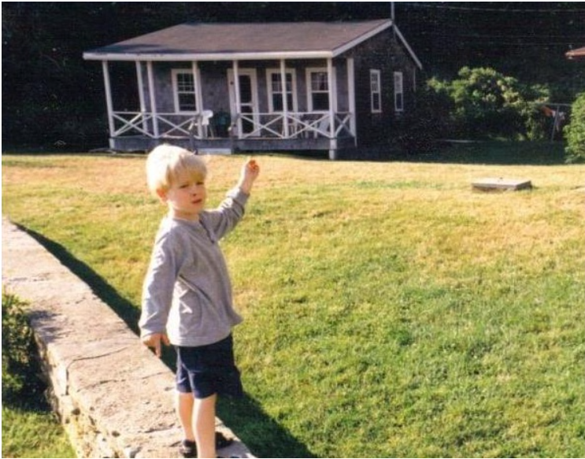
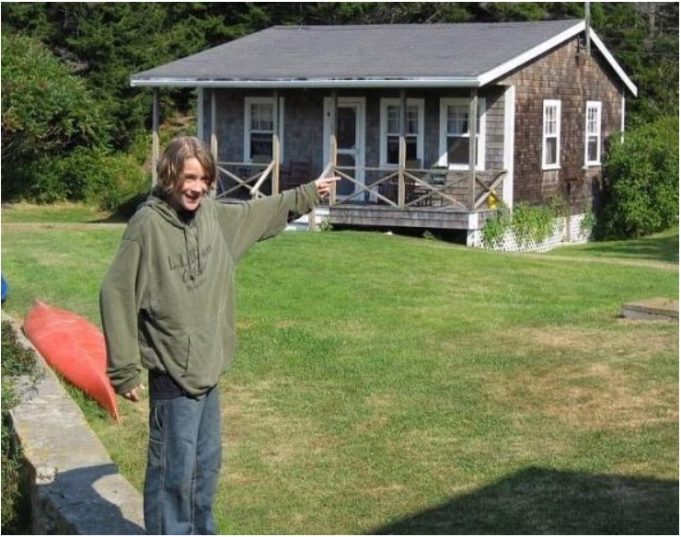
기획 배경
이 사진이 특별해 보이시나요?
누군가에게는 그럴 수 있습니다

Slide 3
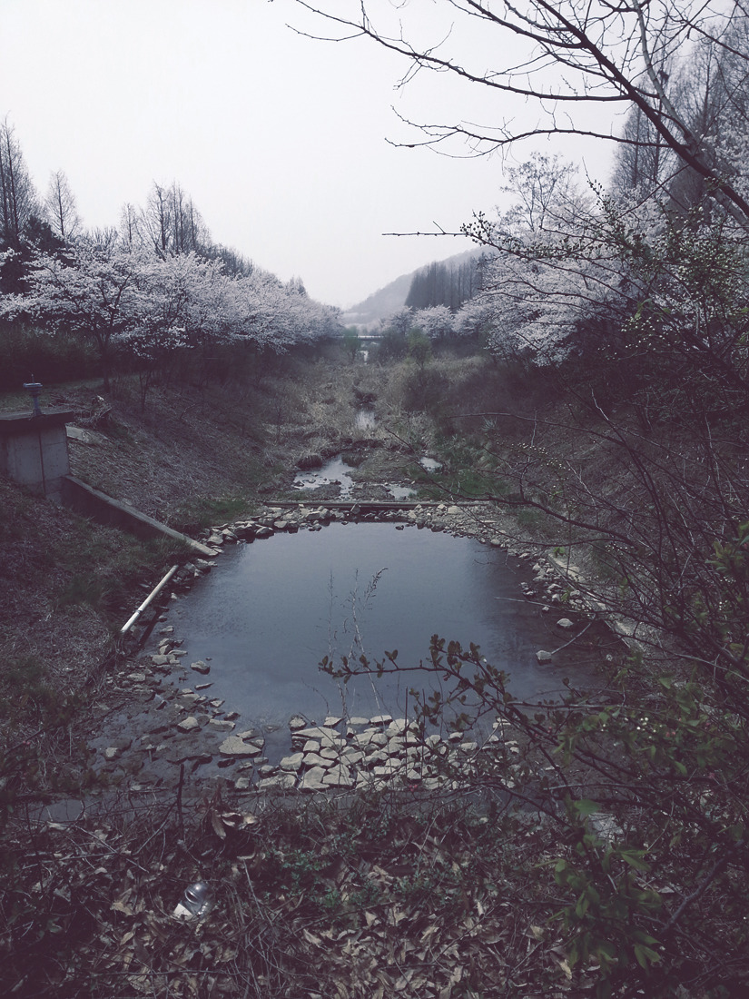
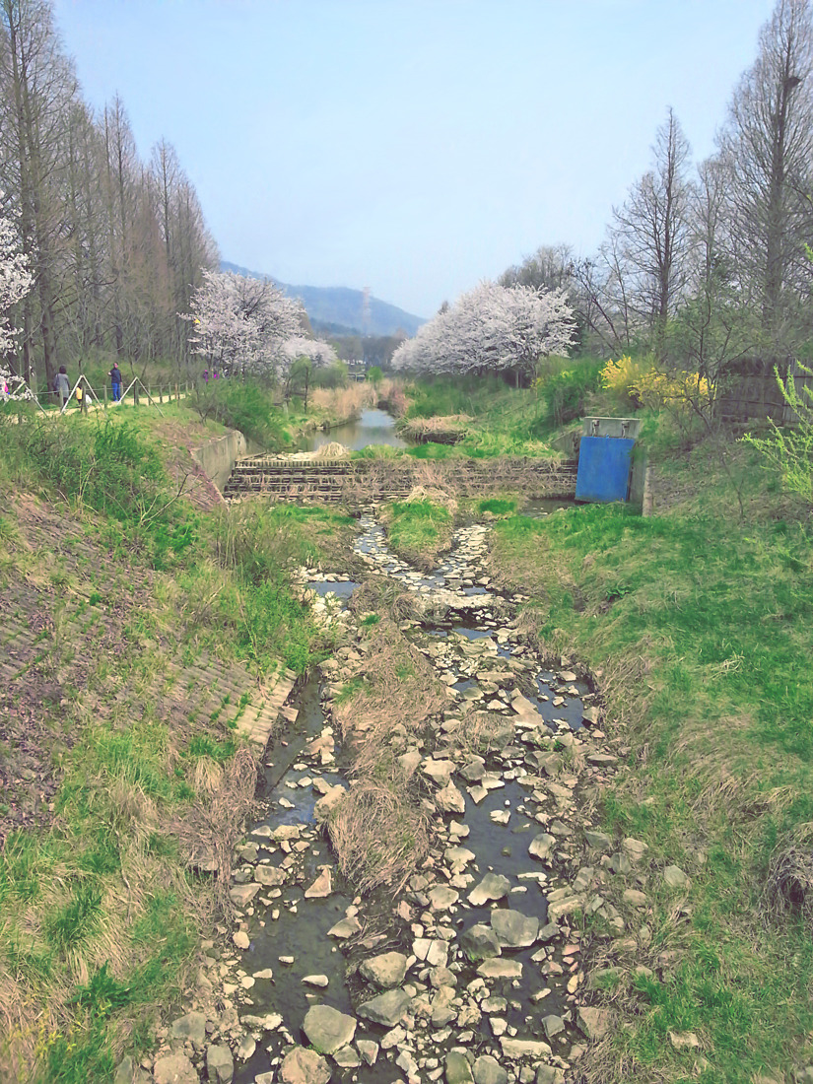
기획 배경
이 장소는
누군가에게는 근심없이 바라보는 장소이고
누군가에게는 사색에 잠기는 장소입니다

Slide 4
기획 배경
여러분에게도 자신만의
추억의 장소 가 있을 것입니다.

Slide 5



기획 배경
사진으로
추억이 되는 장소를
여러 사람들과 공유하자

Slide 6
Viewment
View + Moment

Slide 7


Viewment 만의 차별점
공유 받기를 원하는
위치로부터의 반경 설정 가능
장소 중심의 SNS

Slide 8
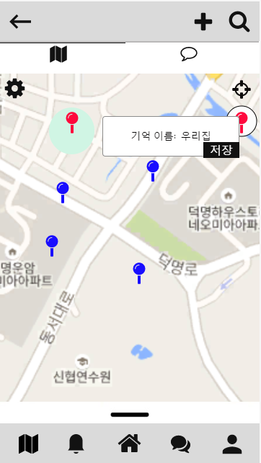
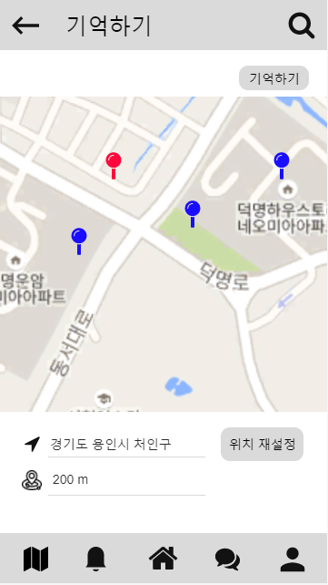
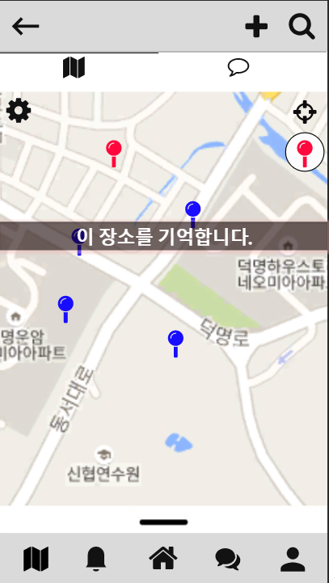

Viewment 톺아보기
“기억하기”
위치를 선택하여 기억하기 등록
나의 기억하기에 이름 설정
해당 위치로부터 알림을 받을 반경 설정

Slide 9
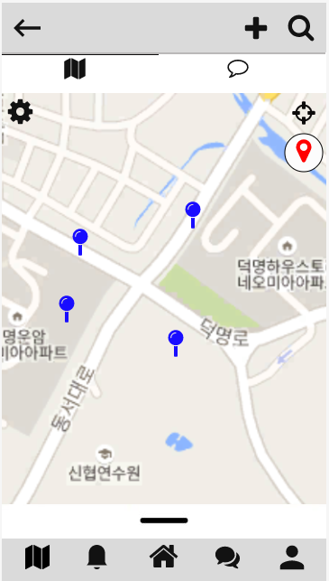
Viewment 톺아보기
메인 화면 – 지도 탭
게시글이 등록되어 있는 장소를 핀으로 표시
설명 추가
핀 클릭 시 모아보기로 이동

Slide 10
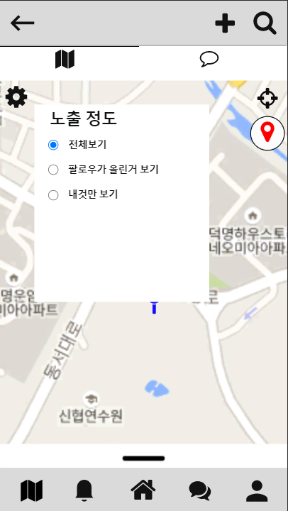
Viewment 톺아보기
메인 화면 – 지도 탭
지도 상에 표시할 핀의 종류 설정

Slide 11
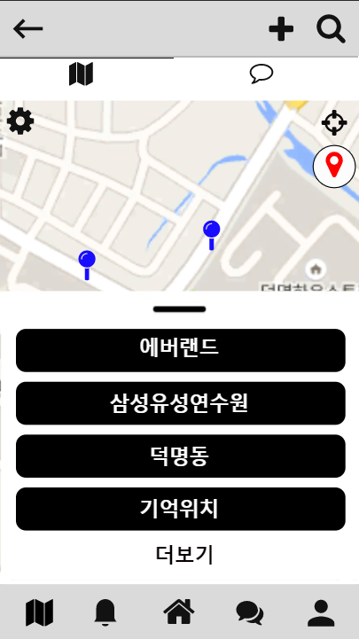
Viewment 톺아보기
메인 화면 – 지도 탭
UI/UX 고려한 Drawer
“기억하기” 목록에서 클릭하면 해당 위치로 이동

Slide 12
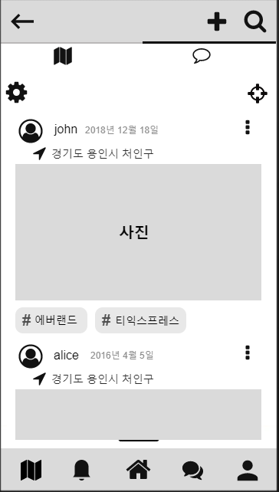
Viewment 톺아보기
메인 화면 – 피드 탭
내 위치를 기준으로 정렬 가능
지도 탭과 마찬가지로 노출 설정 가능
게시글 클릭 시 상세보기로 이동

Slide 13
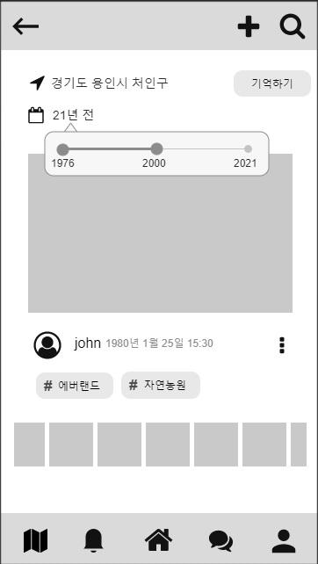
Viewment 톺아보기
사진 모아보기
같은 장소에 등록된 게시글 조회
조회 기간 선택 가능

Slide 14
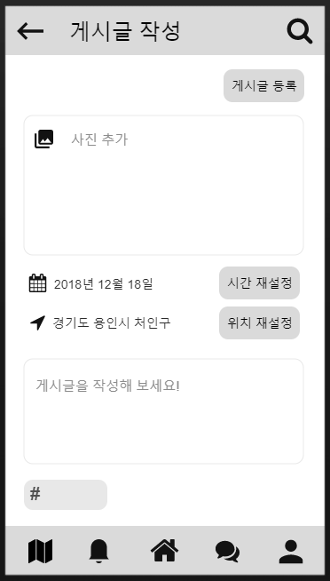
Viewment 톺아보기
게시글 작성
촬영한 날짜와 장소를 설정 가능
과거의 사진도 기억할 수 있음

Slide 15
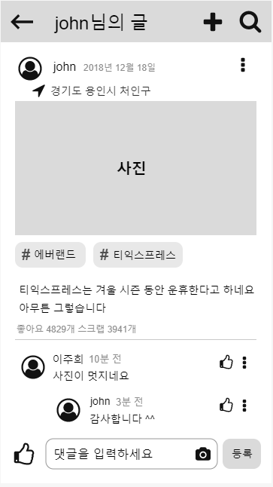
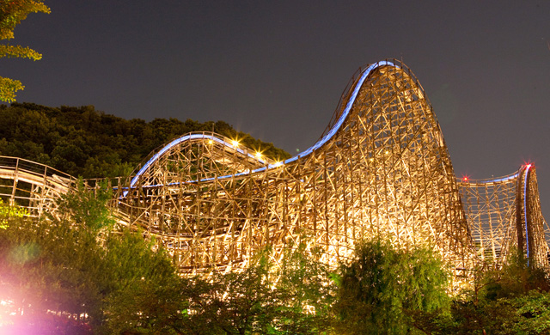
Viewment 톺아보기
게시글 조회
작성자
사진의 촬영 위치, 날짜
사진
본문, 해시태그
댓글, 대댓글

Slide 16
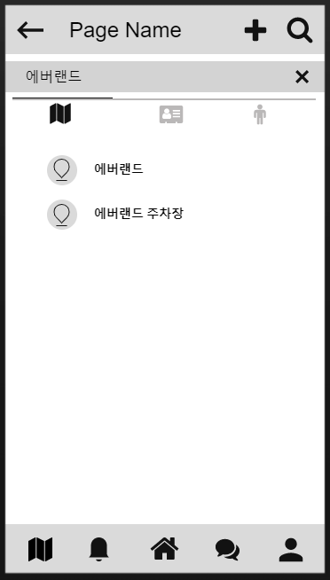
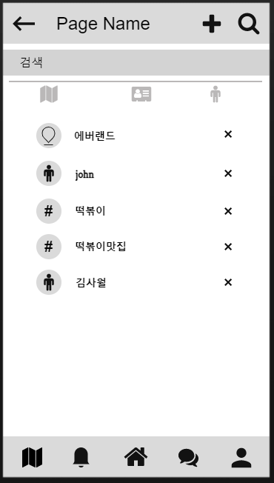
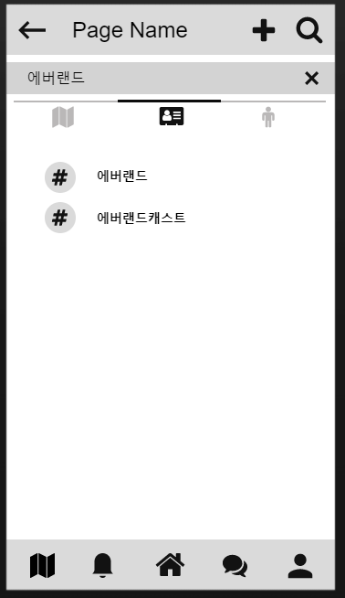
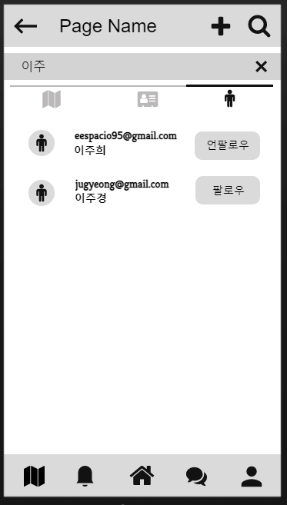
Viewment 톺아보기
검색
장소 검색
해시태그 검색
회원 검색

Slide 17




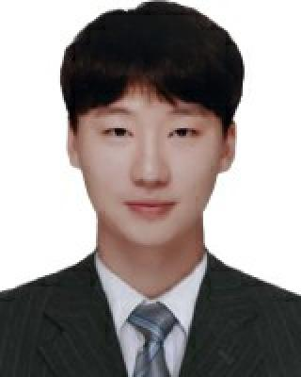
금붕어 조직도
팀장
CTO
BBM
팔뚝
프론트팀장
이주희
Back-End
김종성
Back-End
이재혁
Front-End
신동현
Front-End
이동규
Front-End

Slide 18
감사합니다 🐠

